Slide 1
تراشه ها ي منطقي برنامه پذ ير

Slide 2
مقايسه FPLD و ASIC
گزینه‌های تولید محصول دیجیتال با کاربرد خاص:
  طراحی ASIC و ارسال به کارخانه ساخت تراشه
  طراحی FPLD و خرید تراشه

Slide 3
مقايسه FPLD و ASIC
زمان طراحی و پیاده‌سازی:
  ASIC:
    طراحی و شبيه سازي با ابزارها: چند هفته و ماه
    پیاده‌سازی: چند ماه
  FPLD:
    طراحی و شبيه سازي با ابزارها: چند روز و هفته
    پیاده‌سازی: چند ثانیه و دقیقه
نتیجه:
  برای کاربردهای رقابتی: FPLD

Slide 4
مقايسه FPLD و ASIC
سرعت کار مدار:
  FPLD:
    سوییچ‌های قابل برنامه‌ریزی
    سیم‌های بیش از لزوم
    مدارهای برنامه‌پذیر
در گذشته:
  10 برابر کندتر از ASIC
اکنون:
  3 تا 4 برابر

Slide 5
مقايسه FPLD و ASIC
مساحت (چگالی) مدار: مقدار مدار منطقی در واحد سطح
  FPLD:
    سوییچ‌های قابل برنامه‌ریزی
    مدارهای برنامه‌پذیر
    حافظة نگهداری برنامه
  20 تا 40 برابر ASIC

Slide 6
مقايسه FPLD و ASIC
توان مصرفی:
  FPLD:
    حافظة نگهداری برنامه
    سوییچ‌های قابل برنامه‌ریزی
    سیم‌های بیش از لزوم
    مدارهای برنامه‌پذیر
  حدود 10 برابر مصرف بیشتر از ASIC
نتیجه:
  کاربردهای باتری‌دار و همراه: ASIC بهتر

Slide 7
مقايسه FPLD و ASIC
ساخت نمونه اولیه محصول:
  برای تست و ارزیابی محصول (تراشه در کنار سایر بخش‌ها)
  ASIC:
    چند ماه (اگر کار نکند یا بد کار کند، دوباره و چندباره)
  FPLD:
    به سرعت در آزمایشگاه (یا حداکثر پس از چند روز برای آماده شدن بورد)
    هزینه کم تکرار
نتیجه:
  حتی در کاربردهای حساس به توان و سرعت، مرحلة نمونه‌سازی با FPLD

Slide 8
مقايسه FPLD و ASIC
هزینة آزمون:
    فرق آزمون (test) با درستی‌سنجی (verification)
  ASIC:
    به ازای هر طرح، تست همة تراشه‌ها
    به ازای هر طرح، آزمون‌پذیر کردن
  FPLD:
    همة تراشه‌ها تست شده‌اند

Slide 9
مقايسه FPLD و ASIC
هزینة مهندسی غیرتکراری: مستقل از تعداد تراشه
  ASIC:
    طراحی و درستی‌سنجی
    سیلیکون مصرفی
    ساخت نقاب‌های چینش
    بسته‌بندی
    آزمون
  FPLD:
    طراحی و درستی‌سنجی
نتیجه:
  برای تعداد کم (تا چند هزار)، ASIC بسیار گران

Slide 10
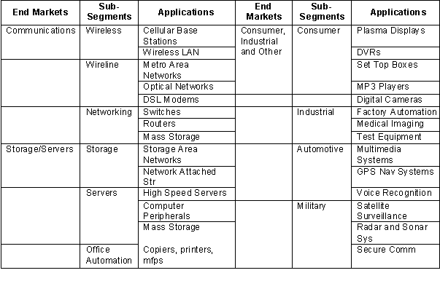
کاربردها
Digital video recorder
Multifunctional products

Slide 11
ملاحظات اقتصادي
شرکت هاي FPGA از خاصيت اعتياد استفاده مي کنند:
  مشتري يک/دو FPGA آخرين تکنولوژي و گران را مي خرد (تصور: فقط براي توسعه/آزمايش)
  چند تا براي مهندسان ديگر
  10-15 تا براي prototyping
  ...
  محصولي که با FPGA کار مي کند
  فشار Time to market: وقت براي انتقال به FPGA ارزان يا ASIC و debug نيست
  خريد هزاران FPGA
  ….
~ 24% of Xilinx-Altera customers are using large FPGAs:
(Virtex 4, Virtex 5, Virtex 6, Stratix-II, Stratix-III, Stratix-IV)

Slide 12
ملاحظات اقتصادي
قانون سرانگشتي:
  تا 50,000 تا به ASIC مراجعه نمي کنند
  حدود 250,000 احتمالاً ASIC
  بيش از 1,000,000 حتماً ASIC
اما Tapeout پرستيژ دارد.

